Slide 1
WOLONTARIAT

Slide 2
DEFINICJA
Wolontariat-dobrowolna, bezpłatna, świadoma praca na rzecz innych lub całego społeczeństwa, wykraczająca poza związki rodzinno-koleżeńsko-przyjacielskie.
Obecnie „wolontariat” i „wolontariusz”, dzięki Ustawie o działalności pożytku publicznego i o wolontariacie z dnia 24 kwietnia 2003 roku, są już pojęciami prawnymi.
Ustawa definiuje „wolontariusza” jako osobę fizyczną, która wykonuje świadczenia dobrowolnie i bez gratyfikacji materialnej, czyli wynagrodzenia, na rzecz organizacji pozarządowych, organów administracji publicznej i podległych im jednostek organizacyjnych. Praca woluntarystyczna bywa używana wymiennie ze sformułowaniem praca społeczna, ochotnicza.

Slide 3
CZY WIESZ, ŻE?
Określenie bezpłatna - nie oznacza bezinteresowna, lecz bez wynagrodzenia materialnego. W rzeczywistości wolontariusz uzyskuje korzyści niematerialne: satysfakcję, spełnienie swoich motywacji (poczucie sensu, uznanie ze strony innych, podwyższenie samooceny itd.), lepszą pozycję na rynku pracy.
Określenie wykraczająca poza związki rodzinno-koleżeńsko-przyjacielskie oznacza, że wolontariatem nie jest każda praca na rzecz innych. Np. pomoc własnej babci wolontariatem nie jest, natomiast pomoc starszej osobie w pobliskim Domu Pomocy Społecznej - jest.

Slide 4
Istotne elementy WOLONTARIATU
opiera się na bezinteresownej woli służenia innym ludziom
jest dobrowolny
zakłada pewną ciągłość i systematyczność w działaniach
WOLONTARIAT

Slide 5
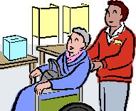
WOLONTARIAT
„służbą dla dobra ludzkości”
„pracą ofiarowaną dobrowolnie najbardziej potrzebującym”.
sposobem na spędzanie wolnego czasu
metodą szerokiej integracji środowiskowej
NIE JEST TYLKO

Slide 6
Motywacje
Młodzież:
Edukacja, zdobycie doświadczenia, ciekawość świata poszukiwanie własnej tożsamości, sposób na poszukiwanie pracy, poligon doświadczalny przed wkroczeniem w dorosłe życie.
Osoby w wieku średnim:
Sposób na samorealizację,, odreagowanie stresów zawodowych, przeciwwaga w stosunku do trudów dnia codziennego, „humanizacja życia”.
Emeryci:
Potrzeba bycia aktywnym, chęć podzielenia się doświadczeniem i wiedzą, potrzeba kontaktu z ludźmi, możliwość rozwoju nigdy nie realizowanych pasji.

Slide 7
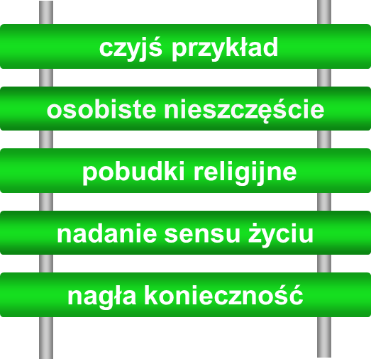
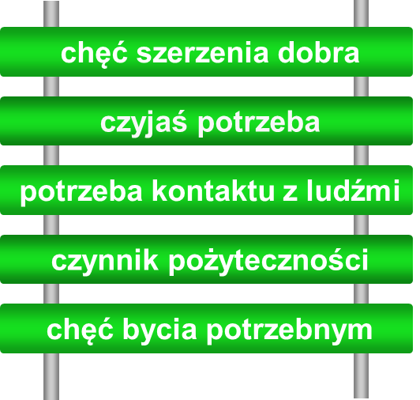
Motywy wolontariuszy
Co motywuje ludzi do pomocy bliźnim?
Oto jedne z najczęstszych pobudek :

Slide 8
Wolontariat w Polsce
Kim są?
Najwięcej osób z wyższym wykształceniem (im wyższe wykształcenie, tym większa aktywność);
osoby młode, zwłaszcza te między 13 a 19 rokiem życia (uczniowie i studenci);
osoby w wieku między 40 a 44 lata;
zdecydowanie rzadziej były to osoby powyżej 55 roku życia;
w pracę społeczną nieco częściej angażują się kobiety.
częściej mieszkańcy wsi

Slide 9
Wolontariat w Polsce CD.
Komu pomagają?
W 2008 roku 20% wolontariuszy (a więc ok. 2% Polaków) zadeklarowało, że w ostatnim roku pracowało społecznie na rzecz więcej niż jednej organizacji (w 2007 roku było to 40% wolontariuszy, a więc niemal 6% Polaków).
Wolontariusze najczęściej wspierają swoją pracą:
- organizacje i grupy pomagające najuboższym,
- organizacje i ruchy religijne, parafialne
- organizacje i grupy działające w sferze edukacji i wychowania,
- Ochotniczą Straż Pożarną, GOPR, WOPR.

Slide 10
Popularność wolontariatu jest wyraźnie zróżnicowana regionalnie – w Polsce zachodniej oraz południowej tego typu działania deklaruje się znacznie częściej niż w Polsce wschodniej, północnej i centralnej.

Slide 11
ORGANIZACJE ZAJMUJĄCE SIĘ POMAGANIEM INNYM, TO M.IN:
CARITAS
Działalność Caritas w Polsce na początku lat dziewięćdziesiątych to głównie dystrybucja darów materialnych otrzymywanych z zagranicy. Szybko jednak zmieniła swoją strategię i zajęła się udzielaniem pomocy charytatywnej dzięki środkom pozyskiwanym od ludzi dobrej woli i instytucji. Caritas utworzyła profesjonalne placówki opiekuńczo-wychowawcze: Stacje Opieki Caritas, ośrodki rehabilitacyjne, Zakłady Pielęgnacyjno-Opiekuńcze, Domy Pomocy Społecznej, Warsztaty Terapii Zajęciowej, Domy Samotnej Matki, kuchnie dla ubogich, świetlice dziennego pobytu dla dzieci i osób w podeszłym wieku, itp.

Slide 12
MAM MARZENIE
Misją Fundacji Mam Marzenie jest spełnianie marzeń dzieci w wieku 3-18 lat, cierpiących na choroby zagrażające ich życiu. Przez swoją działalność chcemy dostarczyć chorym dzieciom i ich rodzinom niezapomnianych wrażeń, które pozwolą choć na chwilę zapomnieć o cierpieniu, wniosą w ich życie radość, siłę do walki z chorobą i nadzieję na przyszłość.

Slide 13
SZLACHETNA PACZKA
Do SZLACHETNEJ PACZKI włączane są rodziny, które znalazły się w trudnej sytuacji materialnej z niezależnych od siebie przyczyn. Docierają do prawdziwej biedy – tej ukrytej, a nie tej, która krzyczy i żąda pomocy. W Polsce nie brakuje osób, które nauczyły się wyglądać na ubogie i dzięki wzbudzaniu litości, zarabiają na swojej „biedzie”. Takim ludziom nie pomagają.
Celem jest mądra pomoc, czyli taka, która daje szansę na zmianę. Dlatego do Paczki trafiają te rodziny, dla których kontakt z wolontariuszem oraz wsparcie materialne będą impulsem do zmiany.

Slide 14
OKULARY DLA AFRYKI
„Okuliści dla Afryki” to ogólnopolska akcja społeczna, której celem jest badanie, poprawa wzroku i zapobieganie ślepocie dzieci i dorosłych w Afryce. Z powodu trudnej sytuacji gospodarczej i społecznej poziom opieki medycznej stoi na bardzo niskim poziomie, a w wielu miejscach kontynentu opieki po prostu brakuje. W tak trudnych warunkach zwyczajne zapalenie spojówek może okazać się niebezpieczne i spowodować groźne powikłania.

Slide 15
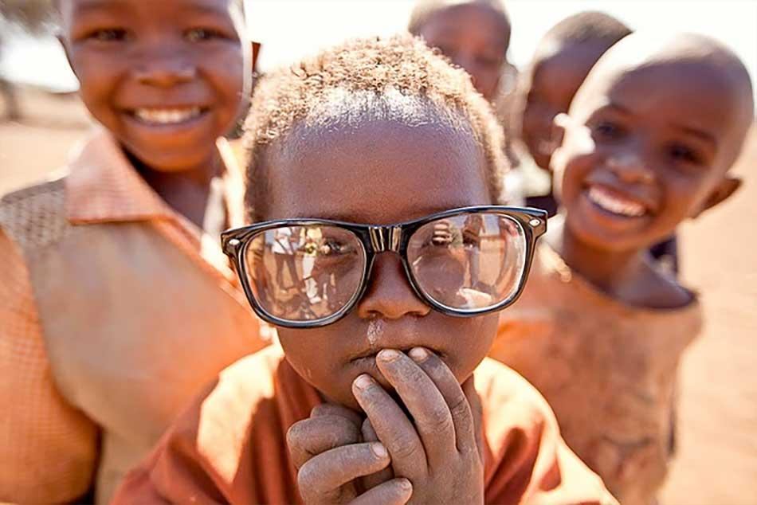
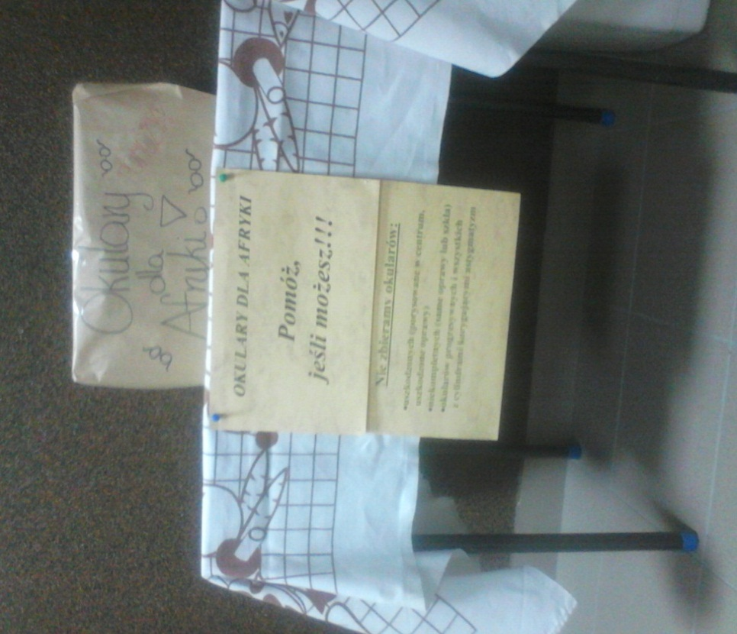
NASZA SZKOŁA WZIĘŁA UDZIAŁ W:
AKCJI „OKULARY DLA AFRYKI”

Slide 16
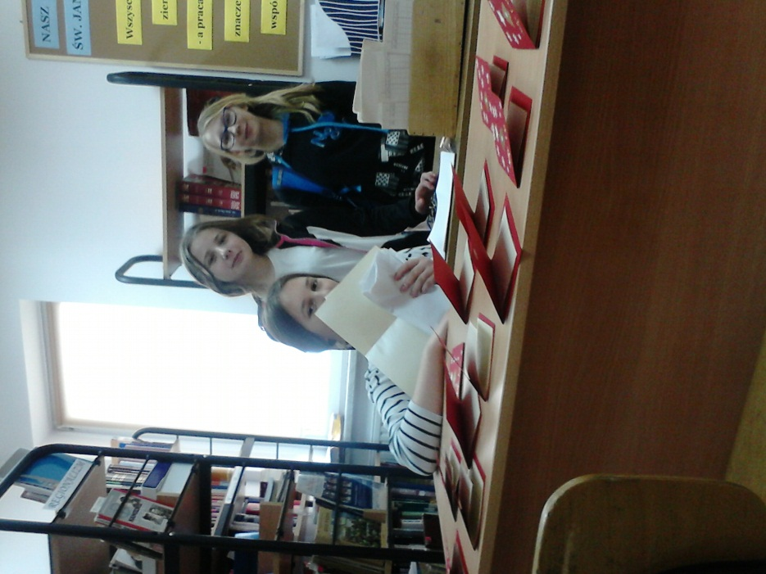
Kartki świąteczne dla emerytów

Slide 17
STROIKI ŚWIĄTECZNE
Stroiki były zaniesione do GOPSU,GMINY I PARAFII. Świeczki w stroikach zostały zakupione w CARITAS

Slide 18
CO TO JEST HOSPICJUM?
Hospicjum-jest instytucją opieki nad nieuleczalnie chorymi, którzy znajdują się w ostatniej fazie choroby - to znaczy, że nie wyzdrowieją i umrą, ale można im ulżyć w cierpieniu poprzez łagodzenie objawów choroby, eliminowanie bólu, wsparcie psychiczne i duchowe chorego oraz jego najbliższych.

Slide 19
Rodzaje wolontariatu hospicyjnego

Slide 20
Wolontariuszem medycznym specjalistycznym może zostać osoba z wykształceniem medycznym (lekarz, pielęgniarka, fizjoterapeuta, opiekun chorych) , a pomocniczym - osoba bez wykształcenia medycznego, które ukończyły 18 lat i przeszły pomyślnie kurs z podstawowej wiedzy o wolontariacie oraz z zakresu opieki paliatywnej.
Wolontariusz niemedyczny wspiera Hospicjum w organizowanych akcjach (koncertach, kwestach, konferencjach, przedstawieniach) oraz pracach biurowych i porządkowych. W ten rodzaj Wolontariatu może zaangażować się każdy niezależnie od wieku, wykształcenia, sprawności fizycznej i intelektualnej, rodzaj i typ pracy dobiera koordynator Wolontariatu.

Slide 21
Ankieta

Slide 22
Czy podejmujesz jakieś działania , by pomóc drugiemu człowiekowi?

Slide 23
Prezentację wykonały:
Maria Jankowska
Karolina Jagieła
Milena Jamińska
Barbara Knutelska

Slide 24
DZIĘKUJEMY ZA UWAGĘ. ☺

